Slide 1
Λαϊκισμός και αντί-συστημικότητα
Γ. Μαυρομμάτης

Slide 2




Slide 3
Εισαγωγή
Στο προηγούμενο μάθημα μιλήσαμε για τον εθνικισμό και τα έθνη. Σήμερα, θα κάνουμε ένα άλμα στο χρόνο και θα μιλήσουμε για το λαϊκισμό και ειδικότερα για το δεξιό λαϊκισμό ή τα λαϊκίστικά ριζοσπαστικά δεξιά κόμματα.
«Φονταμενταλισμός». Φονταμενταλισμός με την έννοια της επιστροφής σε ένα «παρελθόν» και όχι αναγκαστικά σε ένα πολύπλοκο, δια-εθνικό «παρόν».
Ο φονταμενταλισμός της Ανατολής αλλά και της Δύσης. Ο ένας είναι γεωπολιτικός ο άλλος πολιτικός (εθνική πολιτική σκηνή).
Κάποιος θα μπορούσε να μιλήσει για μια παγκόσμια κρίση του νεοφιλελεύθερου μοντέλου, για μια προσπάθεια εθνικιστικού και πατριωτικού αταβισμού.

Slide 4

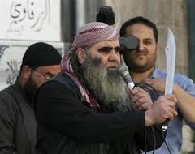
Φονταμενταλισμός- Σαλαφισμός

Slide 5
Προτεσταντικός φονταμενταλισμός και φιλελεύθερος Χριστιανισμός
18^{ος} και 190ς αιώνας και μια προσπάθεια ευρύτερα στον Προτεσταντισμό να εξανθρωπιστεί η χριστιανική θρησκεία και να συμβαδίσει με το Διαφωτισμό και τις επιστημονικές ανακαλύψεις
Μια λιγότερη μεταφυσική προσέγγιση και μια πιο εξανθρωπισμένη προσέγγιση. Οι γραφές ως αφηγήσεις συγγραφέων που εξέφραζαν την εποχή τους. Μια πιο ανοικτή προσέγγιση στη θρησκεία και τις γραφές, μια πιο στενή σχέση με τον ανθρωπισμό και το φιλελευθερισμό. Από την άλλη ο Δαρβίνος και η εξέλιξη των ειδών.
Στην Αμερική στα τέλη του 19^{ου} και αρχές 20^{ου} αιώνα, εκδηλώθηκε το κίνημα των Προτεσταντών φονταμενταλιστών που προσπάθησε να ‘γυρίσει’ πίσω στις γραφές και στο κλειστό νόημα. Αντίδραση απέναντι στο φιλελευθερισμό και τον μοντερνισμό. Μια επιστροφή στο παρελθόν και στις αρχές και βάσεις του.

Slide 6
Λαϊκισμός: μια ‘μοντέρνα’ λέξη;
Ο λαός, το κοινωνικό συμβόλαιο και η θέληση του λαού
Ο λαϊκισμός μπορεί να εμφανιστεί τόσο εκ δεξιών όσο και εκ αριστερών, στην παρούσα εμφανίζεται πιο πολύ εκ των εκ δεξιών
Κάποιοι υποστηρίζουν ότι ο λαϊκισμός είναι πέραν αριστεράς και δεξιάς
Ο αγνός λαός ενάντια στις διαφθαρμένες ελίτ
Ο λαϊκισμός συνήθως συνοδεύεται από εθνισμό, σοσιαλισμό κτλ.
Κριτική της φιλελεύθερης δημοκρατίας , της πολιτικής και των δομών-θεσμών της ευρύτερα
Το καλό και το κακό, θα λύσουμε όλα τα θέματα (ως δια μαγείας)
Μια απλοποίηση του κόσμου και μια ομογενοποιημένη ματιά στην κοινωνία
«Ο λαός δεν μπορεί να δεχθεί συμβιβαστικές λύσεις γιατί κάτι τέτοιο θα τον διέφθειρε, θα έχανε την αγνότητα του»

Slide 7

Ήταν ο Ρουσώ λαϊκιστής;

Slide 8

Πρώτες χρήσεις του όρου (δημοσιογραφικά)

Slide 9


Slide 10


Slide 11


Υπάρχει η έννοια του λαϊκισμού στην αριστερή σκέψη; Ριζοσπαστική δημοκρατία
Laclau argues, that populism entails the renaissance of politics. It is a revolt against technocratic reasoning, the surrendering of national sovereignty to supranational institutions, and of the popular will to neoliberal political elites.

Slide 12
Ορισμένες ακόμα σκέψεις για τον λαϊκισμό
Ο λαϊκισμός εχθρεύεται την επίσημη πολιτική παρόλο που τη χρησιμοποιεί ως όχημα ανάδυσης του.
Διάκριση μεταξύ ριζοσπαστικής άκρας δεξιάς και άκρας δεξιάς.
Συνήθως αποτελεί μια αντίδραση σε μια μεγάλη πραγματική ή υποθετική κρίση- τι γίνεται εάν η κρίση τελειώσει επιβιώνει ή πεθαίνει;
Συνήθως σχετίζεται με χαρισματικούς αρχηγούς
Η θέληση του λαού, το κοινωνικό συμβόλαιο το οποίο δεν τηρείται, η αγνότητα του κόσμου και η διαφθορά
Δεν βλέπει διαφορές μέσα στο λαό, όλοι τo ίδιο
Η περιπλοκότητα των πραγμάτων αφαιρείται τόσο σε επίπεδο παγκόσμιας οικονομίας όσο και κοινωνίας
Η μεγαλύτερη επίδραση μέχρι στιγμής στην πολιτική της Ευρώπης είναι ότι το κέντρο, τα κέντρο-δεξιά και σε ορισμένες περιπτώσεις τα κεντρο-αριστερά κόμματα υιοθετούν την ατζέντα του λαϊκισμού, με αυτόν τον τρόπο επηρεάζεται η πολιτική

Slide 13


Slide 14
Ποικιλομορφία
Οι μορφές του λαϊκισμού είναι πολλές και εξαρτώνται από το πλαίσιο στο οποίο αναδύονται
Μπορεί η ατζέντα να είναι αντικαπιταλιστική, αντί-νεοφιλελεύθερη, αντί-μεταναστευτική, αντί-ισλαμική αλλά ίσως νέες μορφές μπορούν να αναδυθούν.
Στις περισσότερες των περιπτώσεων μιλάει για ένα λαό και μια φανταστική ή ιστορική εποχή και γεωγραφία
Έχουμε πολλές τέτοιες μορφές λαϊκισμών κυρίως δεξιόστροφων έθνο/ λαϊκισμών.
Η επιστροφή της ‘μεταφυσικής’ στην πολιτική μετά από τη πεθαμένη και διεφθαρμένη πολιτική του κέντρου και των ελίτ.
Σε πολλές χώρες της Ευρώπης τα κόμματα αυτά είναι σημαντικά.

Slide 15
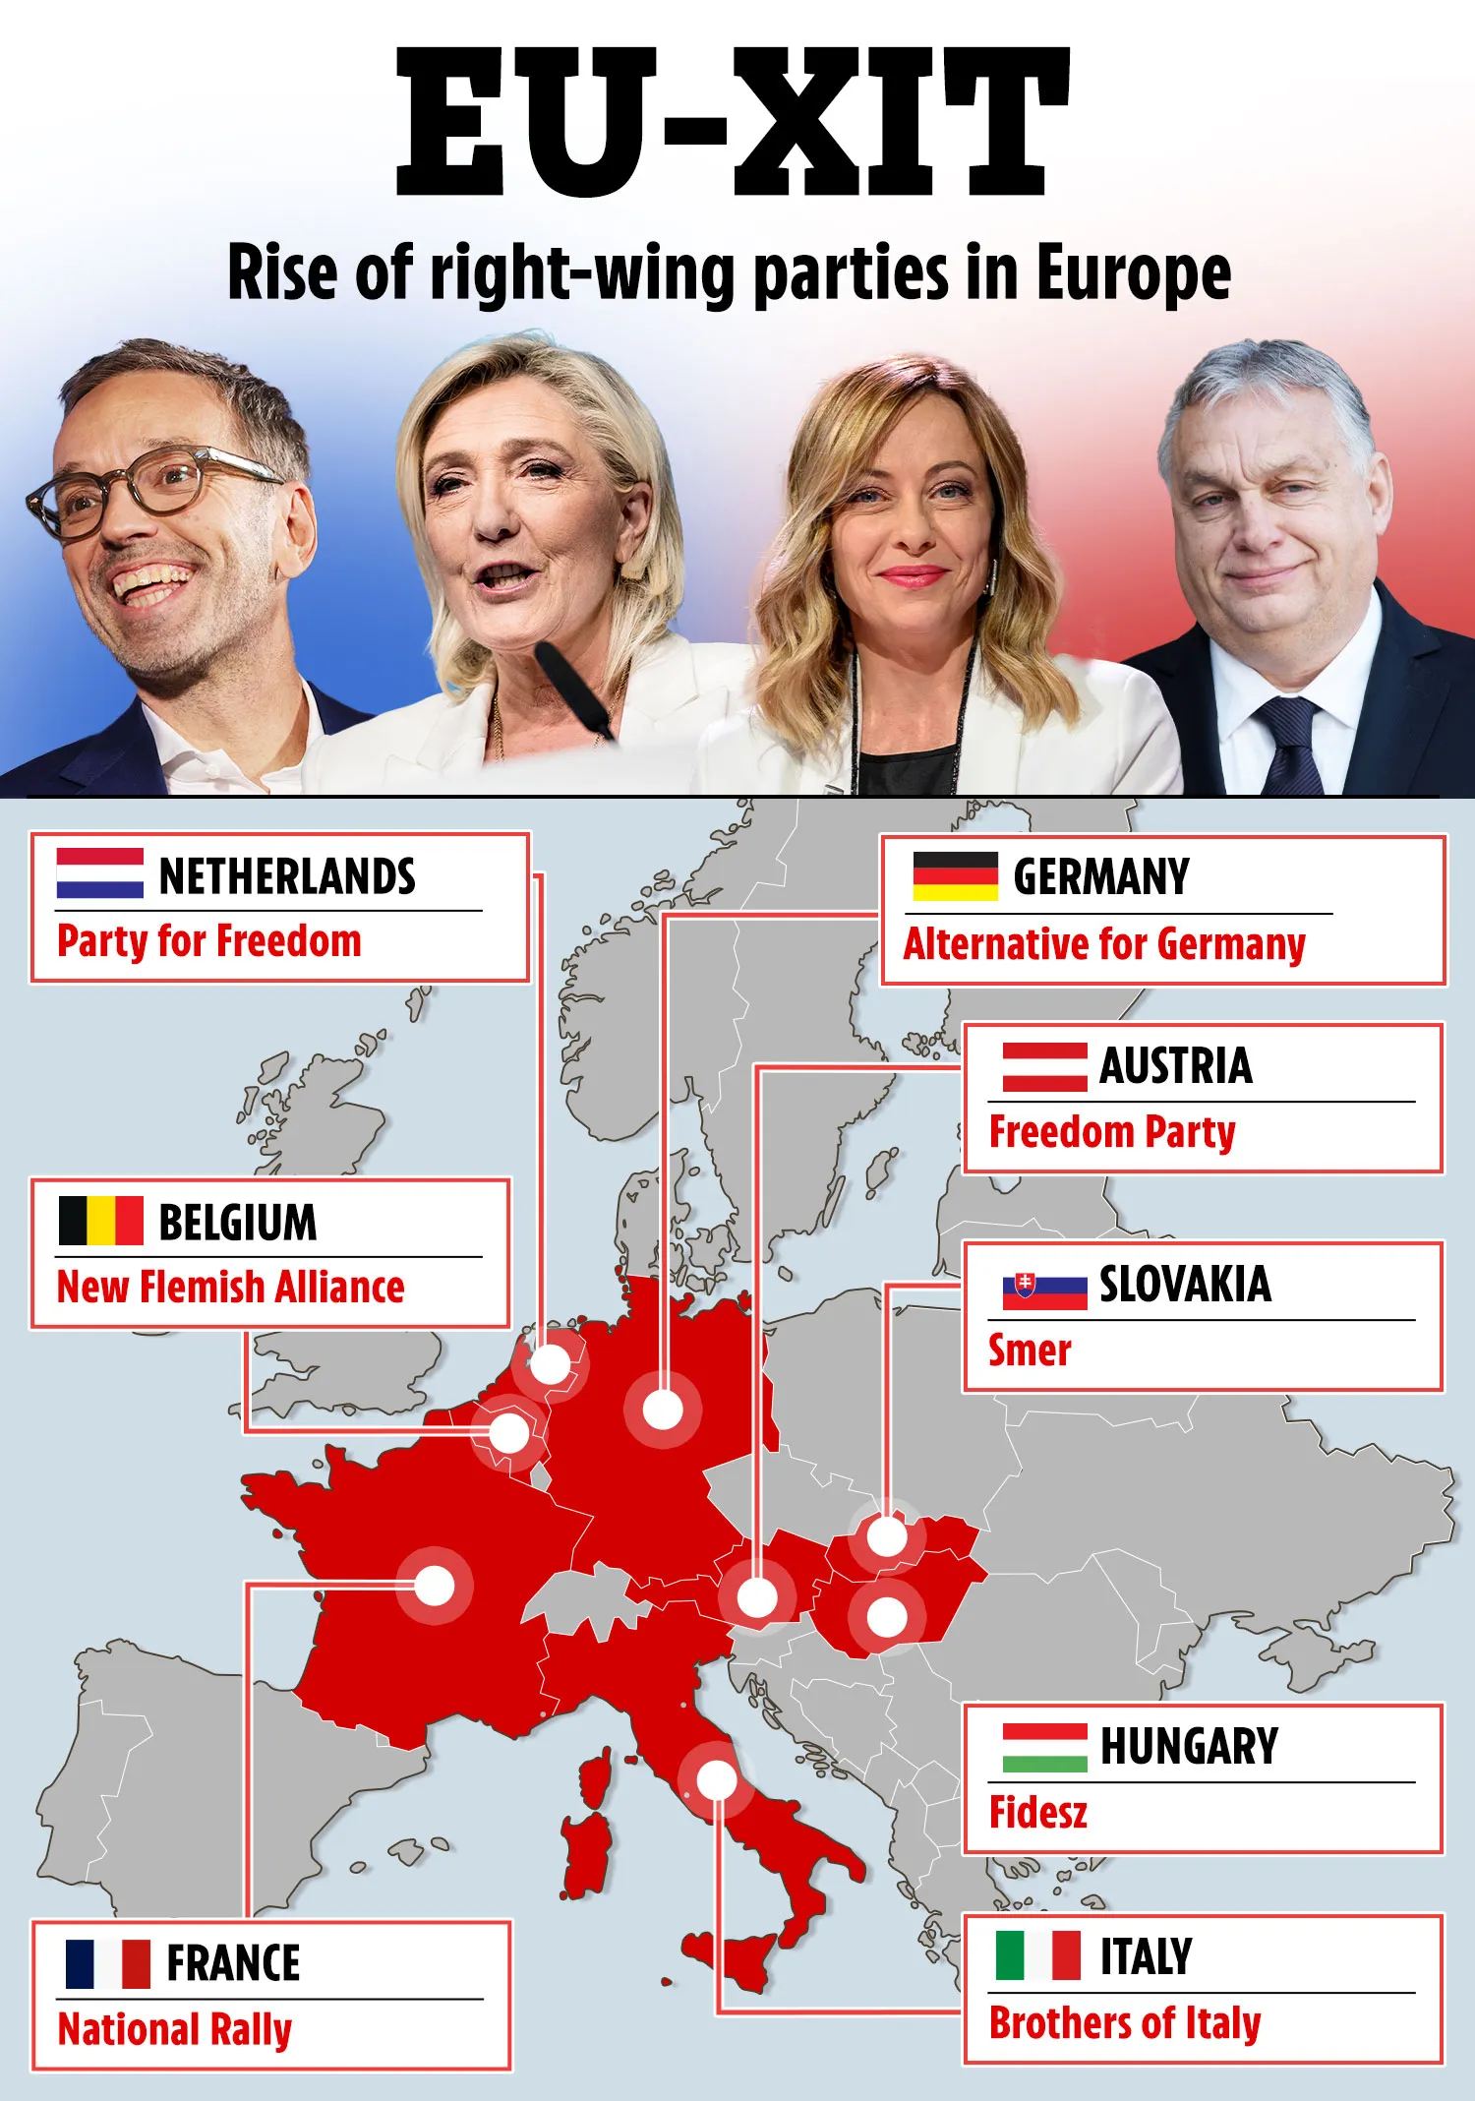

Slide 16
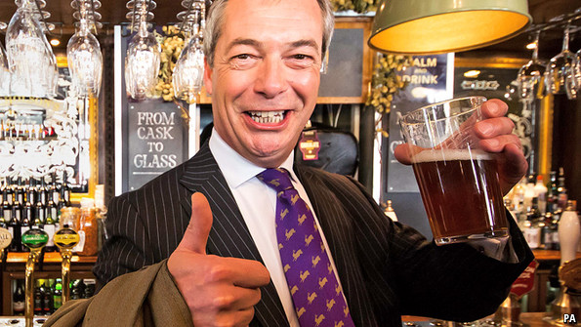

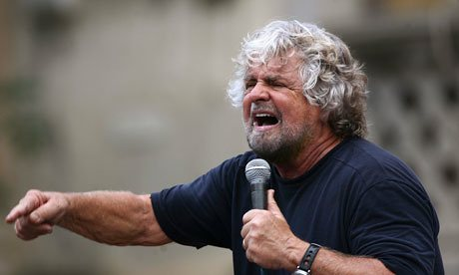

Slide 17



Slide 18
Διαφορετικά Παραδείγματα
Ουγγαρία και Jobbik, ριζοσπαστικός εθνικισμός
Ιταλία και Meloni
Γερμανία και AfD
Φιλανδία και το κόμμα των Φιλανδών
Αυστρία και Freedom Party
Ολλανδία και Δανία

Slide 19
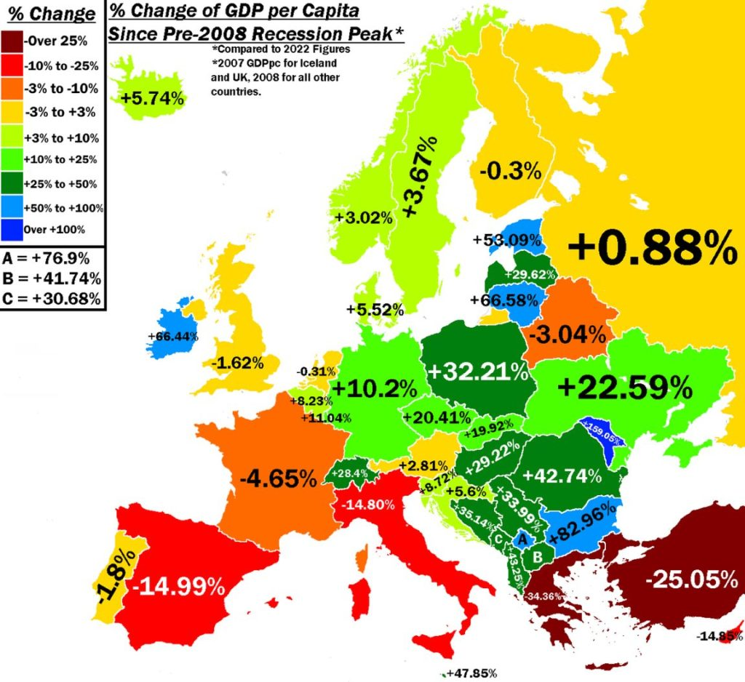
Οικονομικές εξηγήσεις

Slide 20
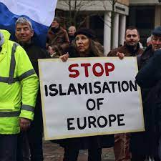


Πολιτισμικές εξηγήσεις

Slide 21
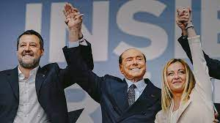

Μετά-φασισμός; Τι σημαίνει;

